Slide 1
高松市の
手話通訳派遣拒否裁判
経過とお願い
諦めない！諦めてはならない！私たちの願いが届くまで！
高松市の手話通訳派遣を考える会

Slide 2
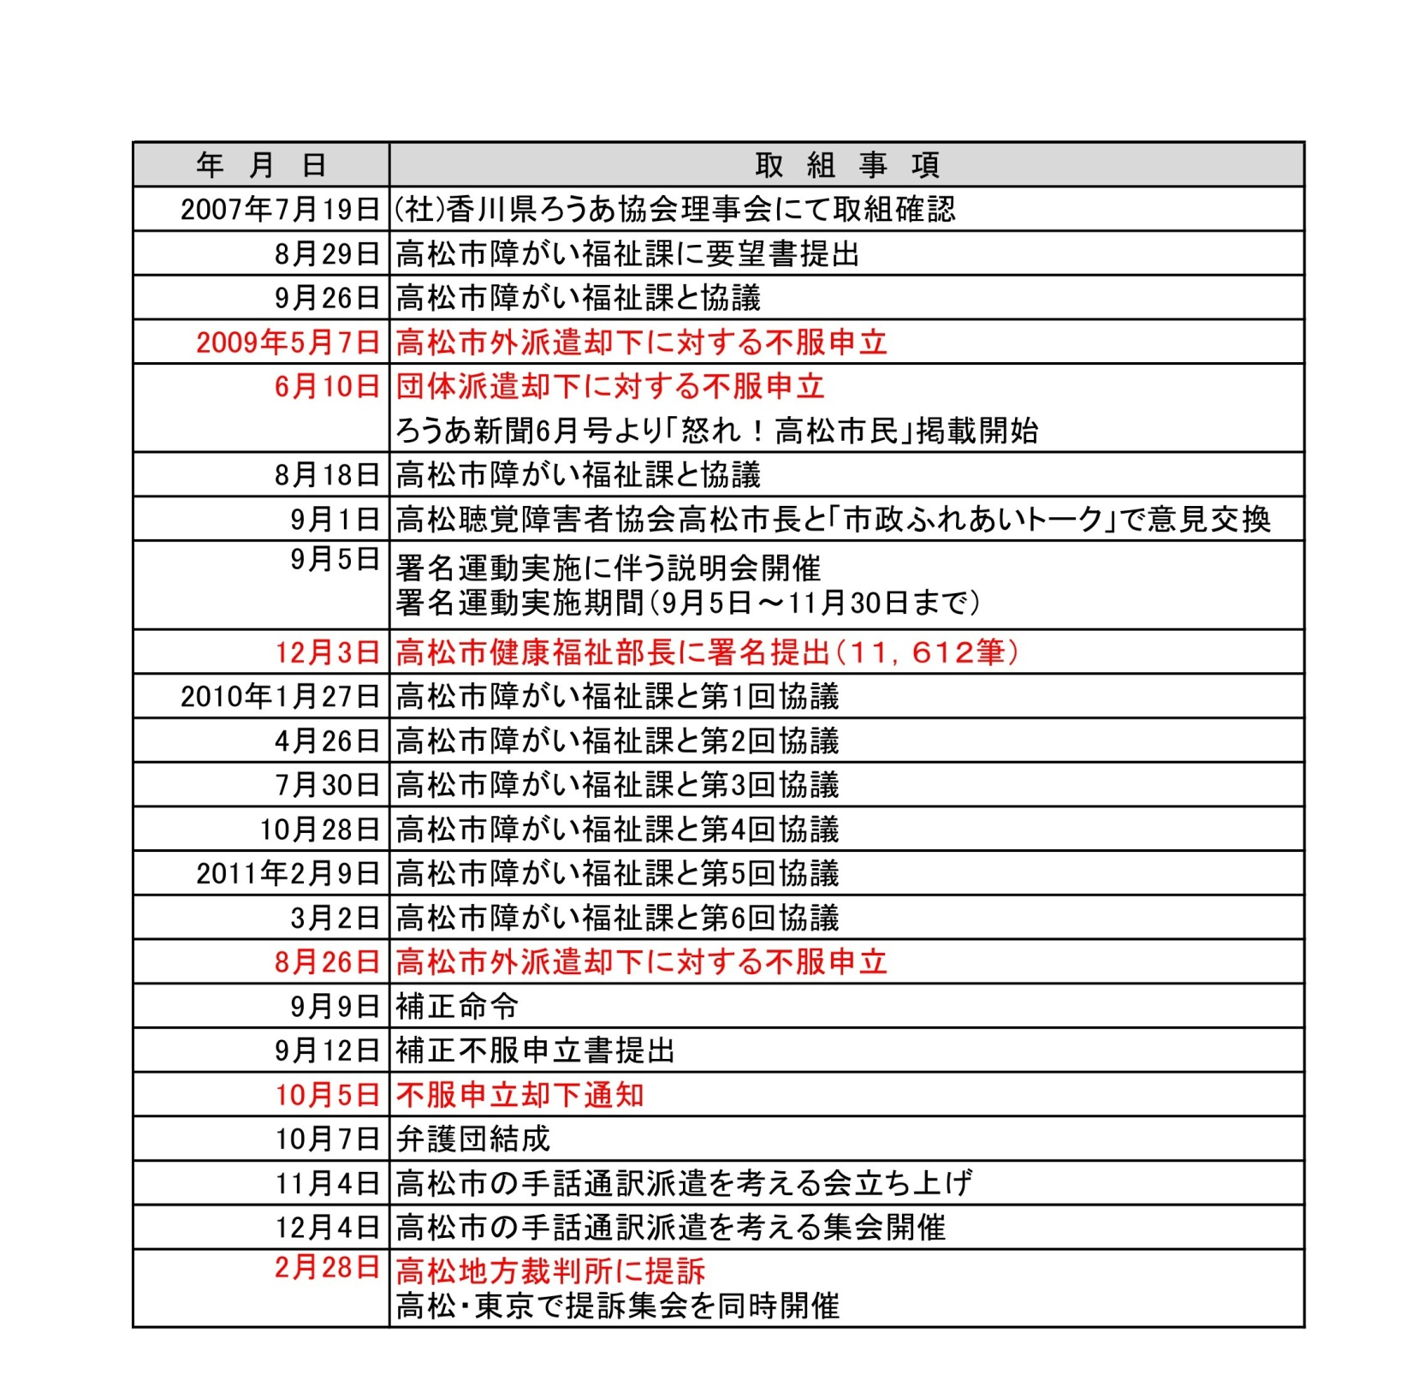
高松市との取組経過

Slide 3
は
手話通訳が必要
手話通訳者派遣申請
派遣の流れ
ろう者が行政に申請します。
手話通訳者派遣決定
当日、現場で通訳者と会い
通訳を受けます。
行政が判断して決定します。
手話通訳現場
Notes:
3
本来の申請の方法

Slide 4
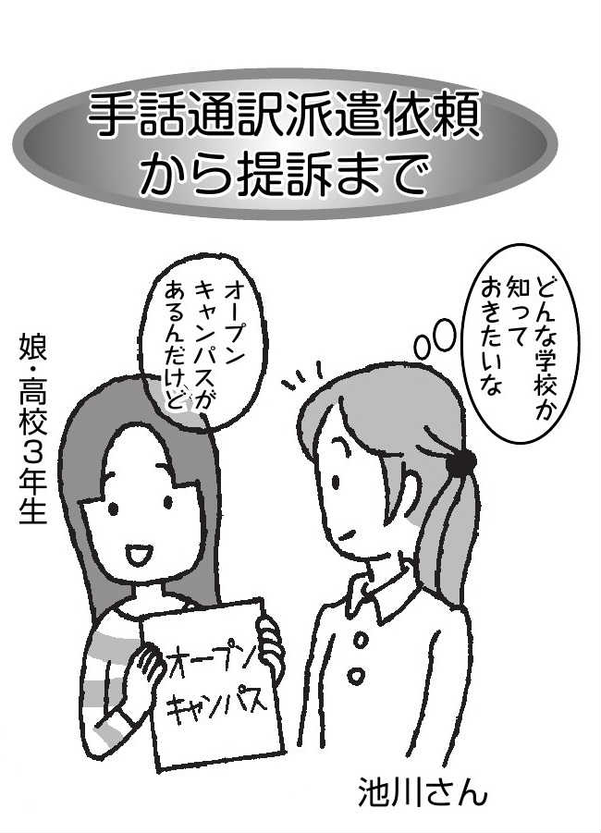
（改姓前・羽地さん）

Slide 5
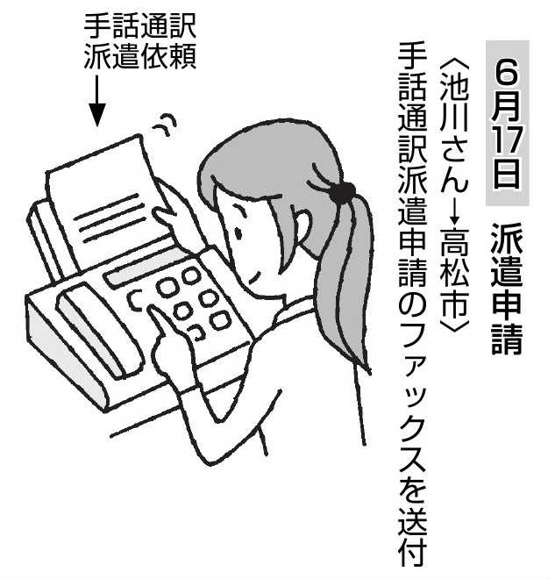
手話通訳派遣の依頼
期日：平成23年７月24日
場所：東京港区の専門学校
時間：11：00～12：00
内容：保護者説明会
高松市は、手話通訳派遣事業を高松市身体障害者協会に業務委託を行っている。
高松市身体障害者協会に派遣依頼のＦＡＸをした。
Notes:
5
ろう女性は娘が行きたい専門学校を親として、どんな専門学校かきちんと知る必要がありました。
保護者説明会があるから 参加して説明を聞こうと思いました。
手話通訳派遣お願いのFAXをしました。

Slide 6
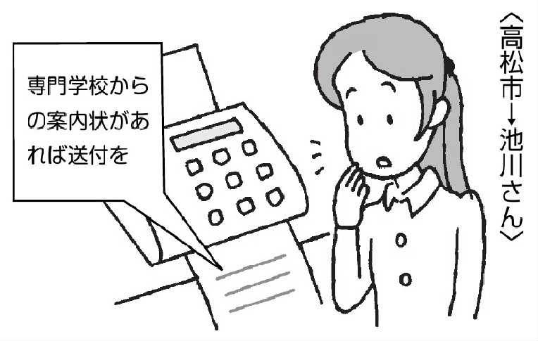
高松市からのFAX回答
参考のため、専門学校からの案内状があればFAXいただきたい
6月17日

Slide 7
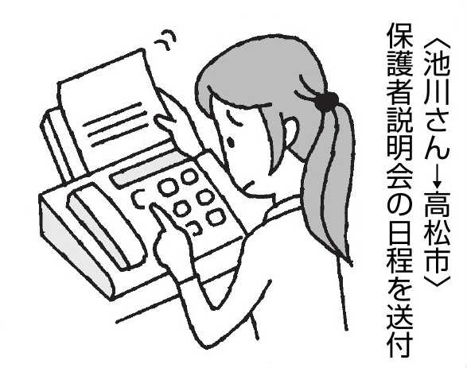
保護者の説明会の日程が入ったカレンダー
☆オープンキャンパス（１３：３０～１６：００）
☆夜の説明会（１８：３０～２０：００）
☆保護者説明会（１１：００～１２：００）
☆都合のつかない方は平日の１０：００～１６：００に学校見学・入学相談など随時受付けています。

Slide 8
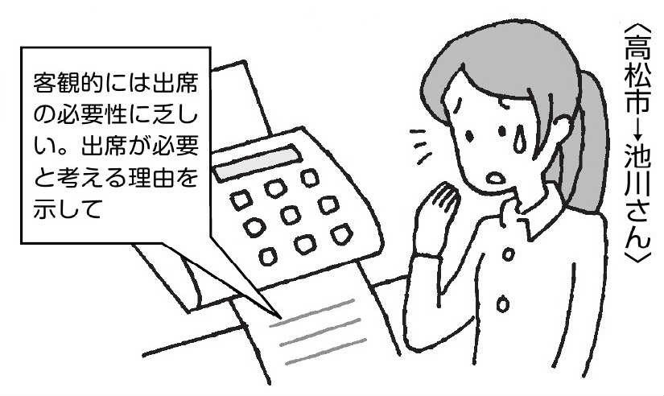
高松市からのFAX回答
オープンキャンパスとは大学が行う説明会や学校見学会であって、客観的には出席する必要性に乏しいと思われますが、羽地様が出席が必要と考える理由や、高校の進路相談の先生のご意見などあればそれをお示しください。
（原文のまま）
Notes:
8
位置づけを確認したら・・・保護者説明会は、希望者のみを対象として午前中１時間程度。参加は必須でない。
行政が決めること？

Slide 9
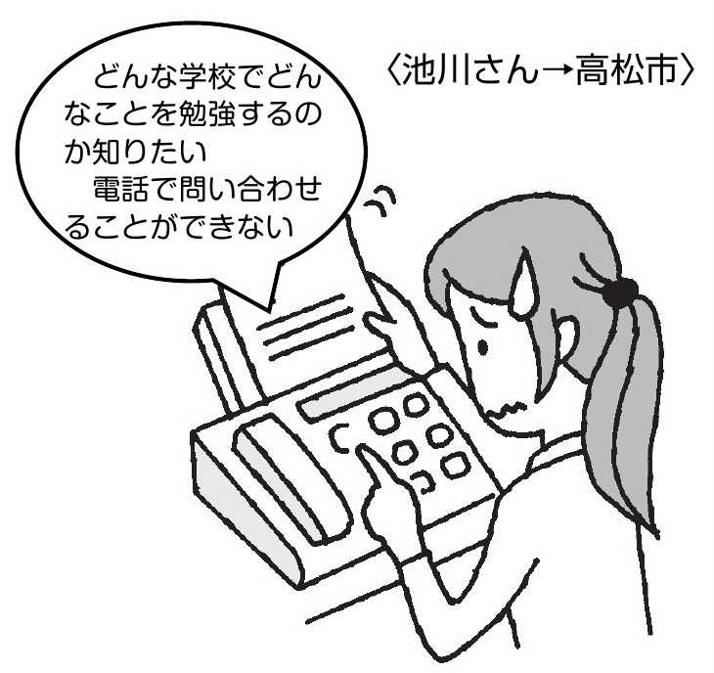
自分の子どもが
どんな学校でどんなことを
勉強するのか親として知りたい。
電話で問い合わせることができない。
情報がないので、オープンキャンパスに出席して子どもと一緒にいろんなことを見たり聞いたり確認しておきたい。
手話通訳派遣がないと、なんの情報もなく子どもに対して適切に助言したり、支援したりすることもできない。
2011年6月28日

Slide 10
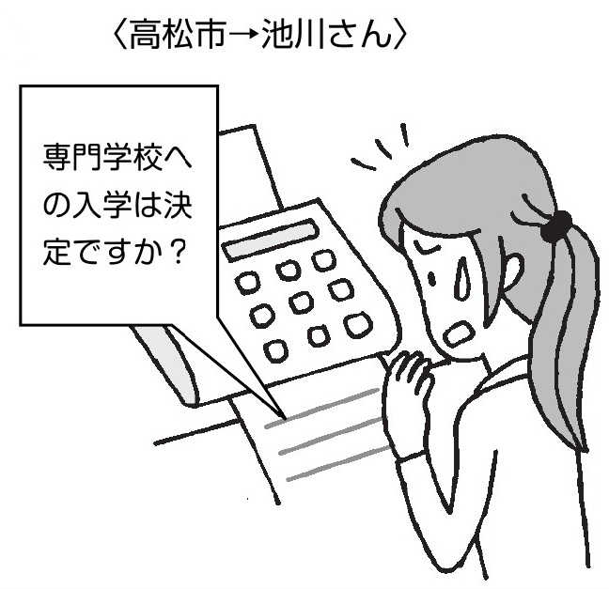
お子様は専門学校に入学することが決定しているでしょうか？
あるいは、入学については白紙の状態ですか？
参考までにご回答お願いします。
なお、派遣の可否については、現在検討中ですので、しばらくお待ちください。
（原文のまま）
2011年6月30日

Slide 11
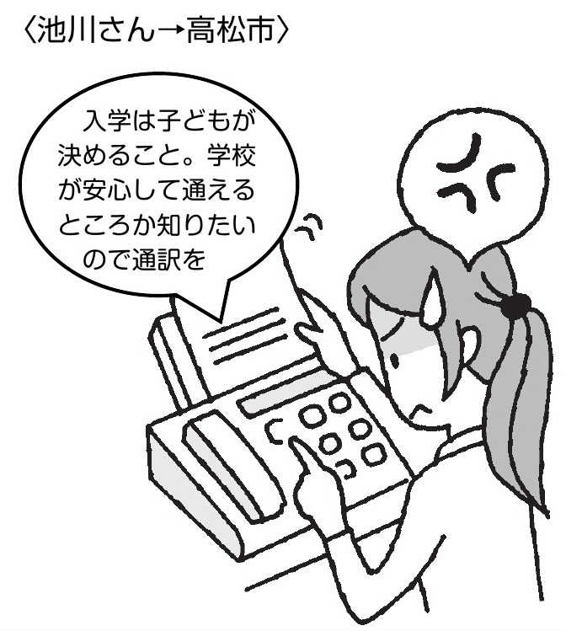
その質問はおかしいです。
入学は私が決めることでも、高松市が決めることでもない。子どもが決めること。
子どもの行きたい専門学校に安心して通えるか、学校の内容を具体的知りたいので通訳してもらいたい。
Notes:
11
① 子どもにお願いして電話で専門学校に手話通訳者を用意できるか聞いた。⇒できないとのこと
高松市に手話通訳派遣依頼をした。
なのに 高松市が勝手に専門学校に問い合わせした。
①子どもの将来のことを高松市が決めることではない。（怒り）
②いつ、どこでも すぐに安心して通訳できる環境を望みます。（お願い）

Slide 12
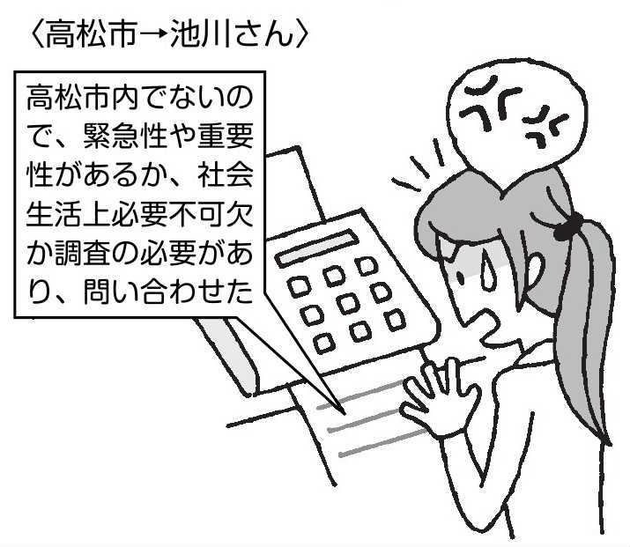
高松市地域生活支援事業実施要綱に基づき実施しています。
①高松市の区域内でないことから、通訳内容が市長が特に必要と認める程度の緊急性や重要性があるかどうか
②社会生活上必要不可欠な用務と言えるかどうか
調査する必要があったことから問い合わせをさせていただきました。
Notes:
12
お子様の入学がほぼ決まっていて、入学準備の一環として、オープンキャンパス、保護者説明会に参加するのであれば、要綱に当てはまるか確認したかったとのこと。
７月６日

Slide 13
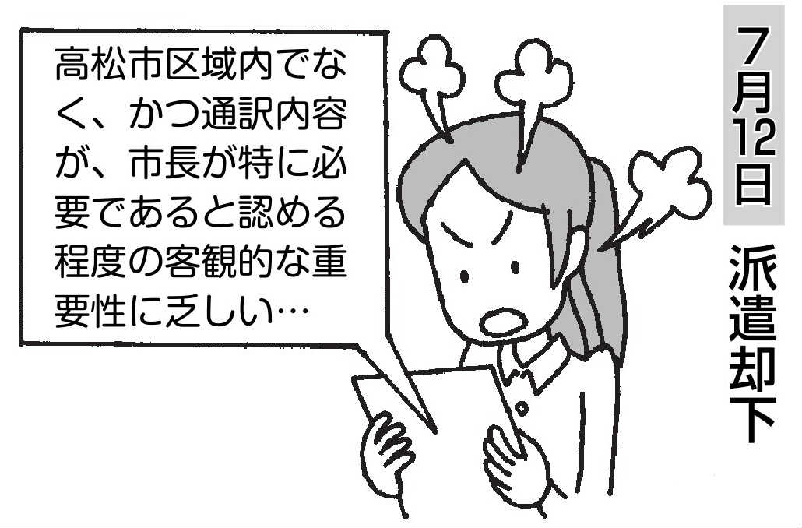
７月12日
①高松市区域内でなく、かつ通訳内容が、市長が特に必要であると認める程度の客観的な重要性に乏しいため
②専門学校のオープンキャンパスに伴う保護者説明会は、義務教育とそれに順ずる高校等に関する以外のものであるため（該当しないため）

Slide 14
派遣できない理由として挙げられている事項
保護者説明会は希望者のみで参加が必須でないこと
オープンキャンパスに子どもと一緒に参加すれば良いこと
要綱上高松市内のみであること
派遣対象が生活上不可欠な用務であること
オープンキャンパスは、客観的に見て出席の必要性が乏しいこと

Slide 15
派遣申請者に負担をかけていること
保護者説明会への出席と手話通訳派遣の必要性を書面で提出させていること
高校の進路指導先生の意見書を求めていること
書面提出後も更に専門学校に入学するのかどうかの確認を求めていること

Slide 16
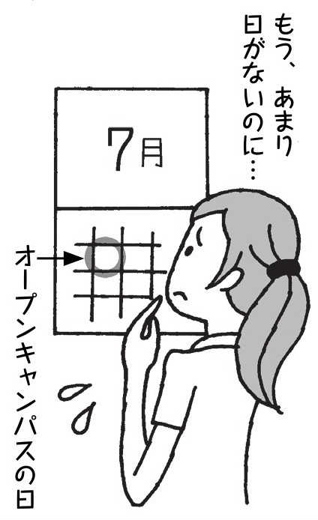

Slide 17

東京で手話通訳を派遣してもらえないかと相談する。

Slide 18

香川県聴覚障害者福祉センターより手話通訳派遣を依頼する。

Slide 19
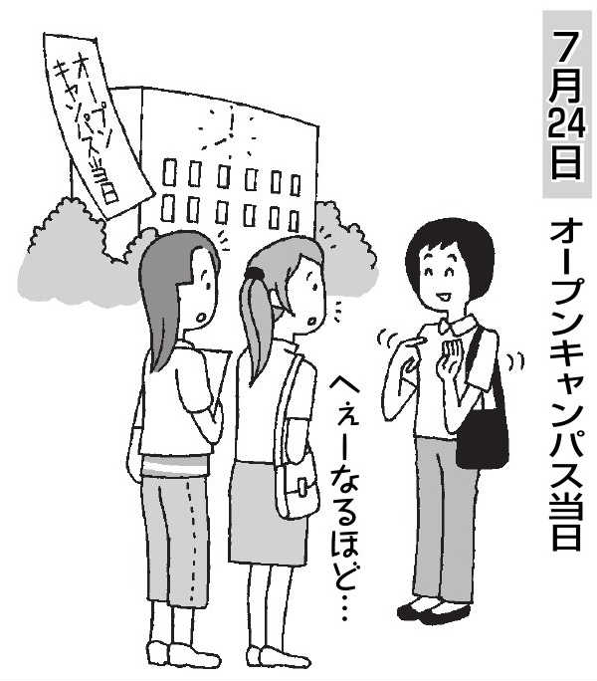

Slide 20


Slide 21
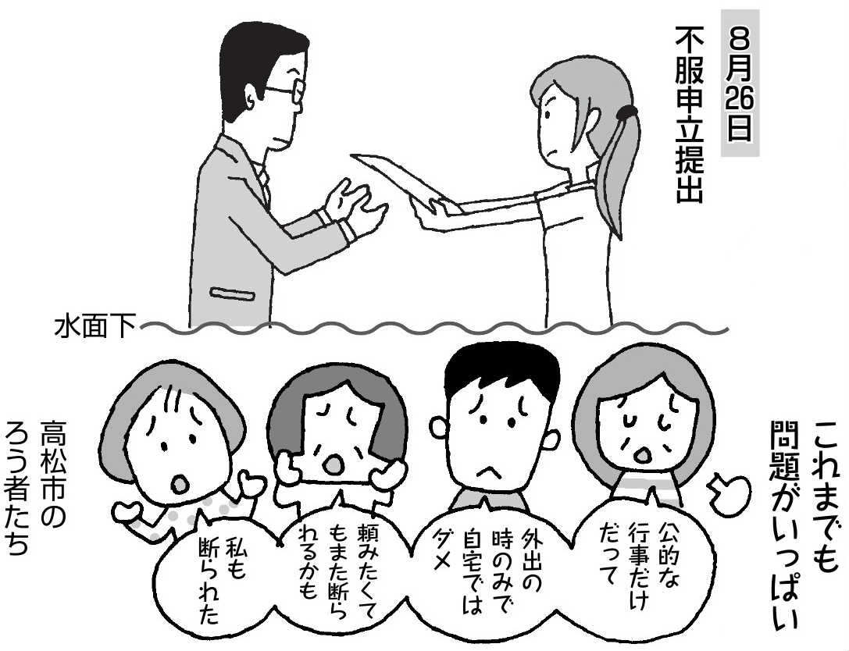

Slide 22
不服申立書
8月26日（高松市障がい福祉課に直接手渡す。）
①高松市手話奉仕員派遣申請に対する却下処分を取り消す
②手話通訳派遣に係った経費の損害賠償を求める
聴覚障害者の健全な社会生活を営むことを阻害するものであり不当である
Notes:
この却下通知に納得できず、8月26日に不服申立人本人及び長女・支援者が高松市障がい福祉課長に直接不服申立書を提出した。
同日、高松市政記者クラブにて記者会見を実施した。
今回の手話奉仕員派遣事業却下については、聴覚障害者の人権を侵害するものであり不当であると考えております。
22

Slide 23
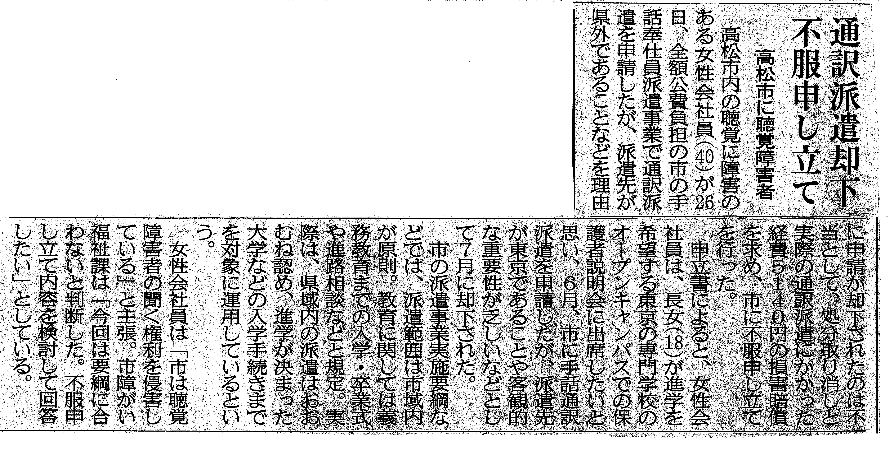
2011年8月27日（土）四國新聞

Slide 24

８月27日（土）毎日新聞

Slide 25

８月27日（土）讀賣新聞

Slide 26
9月9日 補正命令
処分庁の教示の有無及び内容・・・記載されていない
9月12日 不服申立書（補正）
10月5日 異議申立を却下
Notes:
9月9日 補正命令 ・・・高松市から
処分庁の教示の有無及び内容・・・記載されていない
9月12日 不服申立書（補正） 羽地さん
10月5日 異議申立を却下（高松市から）
26

Slide 27
高松市⇒異議申立を却下
通訳日時は平成23年7月24日の午前11時から正午までであり、同年8月26日付け（同日高松市受付）の本件異議申立てが提起された時点において既にその通訳日時が経過していたことから、異議申立人が処分の取消しを求める利益を有しないことは明らかである。
損害賠償に関しては不服申立てにより請求できない

Slide 28

池川さん
手話通訳派遣依頼
FAX
情報が入らない
子どもに対して適切に助言、支援することが困難
池川さんの対応
不服申立書提出
不服申立書（補正）
７月
24日
保護者説明会
６月
17日
7月
12日
８月
26日
９月
９日
９月
12日
10月
５日
FAX
やりとり
保護者説明会出席と手話通訳派遣の必要性について
書面提出
高校の先生の意見書提出
高松市
専門学校の案内状を
FAXいただきたい
却下通知
補正命令
異議申立却下
高松市の対応
Notes:
却下通知から12日
時間的に無理があることを理解してもらえない
28

Slide 29
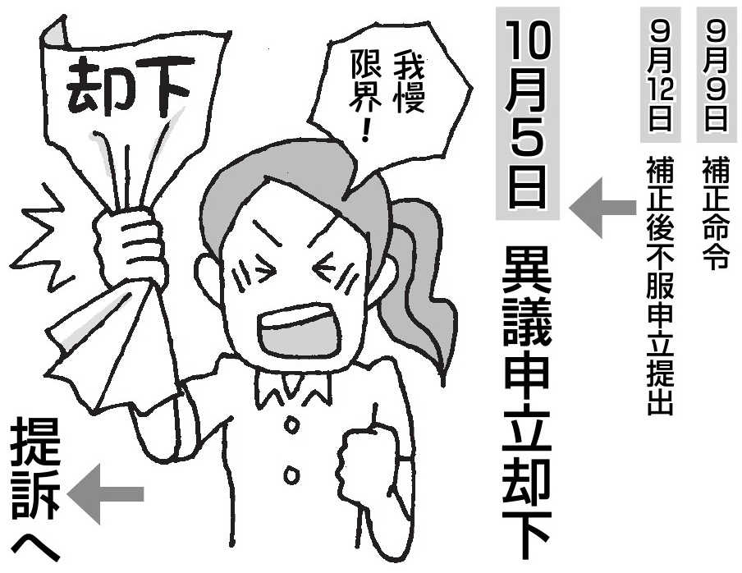

Slide 30
支援組織（構成団体） ①
「高松市の手話通訳派遣を考える会」組織構成（構成団体は、県聴障協会と香通研の2団体）
代 表 県聴障協会理事長 近藤龍治
副 代 表 高松聴覚障害者協会会長 岡本勝己
事務局長 県聴障協会常務理事 太田裕之
事務局次長 香通研支部長 菅原浩二

Slide 31
全国的な支援組織として
・財団法人全日本ろうあ連盟
・社団法人全国難聴者・中途失聴者団体連合会
・社会福祉法人全国盲ろう者協会
・一般社団法人全国手話通訳問題研究会
・一般社団法人日本手話通訳士協会
・NPO法人全国要約筆記問題研究会
障害者自立支援法違憲訴訟全国弁護団
の有志を中心とする弁護団（35名）

Slide 32
活動方針
・池川さんの裁判を全面支援する。
・高松市のろう者が安心して手話通訳派遣を受けられるように実施要綱の全面改正を目指す。
・手話通訳派遣制度の不備を全国に訴えかけて法律の改正を目指す。

Slide 33
皆様へのお願い
2012年２月２８日
高松地方裁判所に提訴
高松市だけの
問題ではありません。
高松市で起きた問題ですが、
これは今の法律や制度の問題です！

Slide 34
この裁判で目指しているもの①
却下処分を取り消し、派遣費用の返還
人格権侵害として慰謝料の賠償を命じること
裁判費用を高松市が負担すること
これは、池川さん本人に対すること。
しかし、本当のねらいは・・・・・・
（訴状より抜粋）

Slide 35
この裁判で目指しているもの②
この裁判を契機として国・地方自治体が聴覚障害者の情報保障・コミュニケーション保障の権利の確立を確実に推進していくことを求め、国連障害者権利条約の日本の批准と障害者の権利保障を目指して障害者制度改革を推進する全国の障害者の願いを受けて本提訴に至ったものである。
（訴状より抜粋）

Slide 36
この裁判で目指しているもの③
裁判所が公費にて手話通訳者を手配し、その費用を訴訟費用に含めないこと。
傍聴人のための手話通訳者は抽選対象としないこと。
傍聴人のための手話通訳者は、裁判所が手配して、適切な位置で通訳できるようにすること。
手話が分からない難聴者等の傍聴人に、要約筆記の準備をすること。

Slide 37
この裁判で目指しているもの④
補聴器を使用する難聴者等の傍聴人に、磁気ループなどを準備すること。
盲ろう者の傍聴人のために、個別通訳者（触手話通訳者、指点字通訳者等。原則として１人の傍聴者に２人の通訳者）の入場を認め、適切な位置で通訳できるようにすること。

Slide 38
今回の、裁判でこれらの配慮が認められると、今後の聴覚障害者の裁判等に大きな影響を与えることになるんだよ！
38

Slide 39
高松市の却下処分を取り消してもらうだけでなく、
司法における情報保障という大きな壁を打ち砕く大切な裁判でもあるんだね！
39

Slide 40
ご支援下さい！
目標額
１，０００万円
裁判は、長い年月と費用が掛かります。
今回の裁判は３年間の予定です。
全国でご支援頂く弁護団活動に支障がないようにしなければなりません。

Slide 41
全国の皆さん
私たちと一緒に
権利を勝ち取ろうではありませんか。

Slide 42
諦めない！
諦めてはならない！
私たちの願いが届くまで！

Slide 43
ホームページを見てください！
高松市の手話通訳派遣を考える会
ホームページアドレス
http://takamatsu-haken.jimdo.com/
今までの取り組みが詳しく分かります。

